Slide 1

Відокремлені обставини
8 клас

Slide 2
Мета уроку:
з’ясувати способи вираження відокремлених обставин, розставляти відповідні розділові знаки;
навчитися знаходити в реченні відокремлені обставини;
правильно інтонувати речення з відокремленими обставинами;
правильно будувати речення з відокремленою обставиною, вираженою дієприслівниковим зворотом.

Slide 3

БЛІЦОПИТУВАННЯ
Які функції в реченні виконують
другорядні члени, зокрема обставини?
Які члени речення називаються відокремленими?
Дієприслівник -це…
Дієприслівниковий зворот – це…
Які розділові знаки ставлять при одиничних дієприслівниках та дієприслівникових зворотах?

Slide 4
Дослідження – характеристика
Запишіть речення. Охарактеризуйте способи вираження в них відокремлених обставин.
1. Мандруючи, не змарнував я днини, все пізнане згодиться у житті.
2. На Карпати дивлюся з любов’ю, зустрічаючи ранню зорю.
3. У тому закутку, схилившися над ручаєм, цвіте під кручею полум’яна квітка.
4. Незважаючи на пізній час, війська продовжували прибувати.

Slide 5
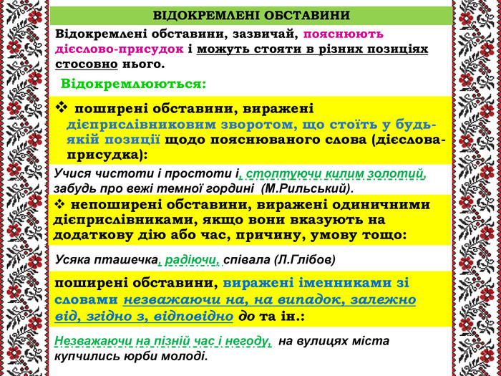


Slide 6
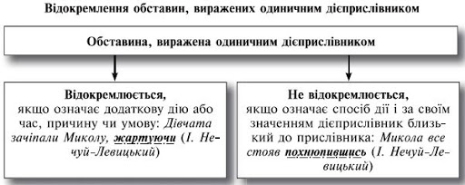

ЗАВДАННЯ. Опрацюйте таблицю. Запишіть речення, розставляючи за потреби розділові знаки.
1. Не змовляючись хлопці кинулися на голоси.
2. Женя сидів зіщулившись.
3. Співають ідучи дівчата.
4. Дрімають стоячи тополі.

Slide 7
ЗВЕРНИ УВАГУ!
Відокремлюють обставини, виражені іменниками зі словами незважаючи на…, починаючи з…, на випадок…, за наявності.
За бажанням автора можуть відокремлюватися обставини зі словами всупереч, наперекір, попри, на відміну від, у зв’язку з, внаслідок, завдяки, згідно з, відповідно до, подібно до.
Завдання. Розставте пропущені розділові знаки.
1. У колодязі незважаючи на його глибину води не виявилося.
2. Починаючи з наступного понеділка я мінятиму книги в бібліотеці щотижня.
3. Змагання з волейболу на випадок дощу будуть перенесені до спортзалу.

Slide 8
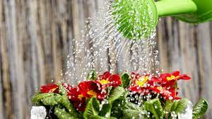
ПОМІРКУЙМО!
Одного разу Ірина розповідала подрузі, як треба доглядати сад. У цій розповіді було таке речення «Поливаючи клумбу нагрітою на сонці водою, квіти гарно ростуть». Почувши це, подруга пожартувала: «Уперше чую, що квіти самі вміють поливати клумбу».
Чому подруга так пожартувала?
Як повинна була б Ірина висловити
свою думку?

Slide 9
«Я – редактор»
Знайдіть речення, у яких допущено помилки у вживанні дієприслівникових зворотів. Відредагуйте речення.
Додивившися цікавий фільм, настав вечір.
Виступаючи на концерті, зал уважно слухав виконавця.
Біля води ростуть, нахилившися до неї, верби.
Побачивши маму, Оля усміхнулася.
Вийшовши з машини, несподівано пішов дощ.

Slide 10
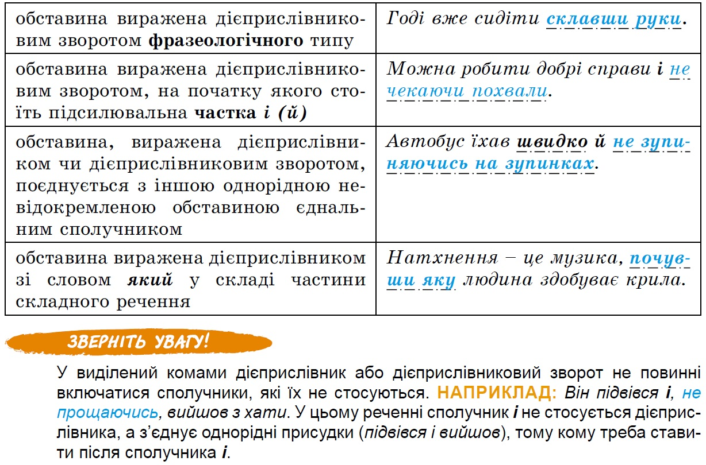

Обставину НЕ відокремлюємо, якщо

Slide 11
Пунктуаційний практикум
Запишіть речення, розставлюячи за потреби
розділові знаки.
1. Земля світаючи усміхнулась.
2. Плив корабель розтинаючи хвилі не день не годину.
3. Сергій працював не покладаючи рук.
4. Дядько Роман орючи гніздечко прибере перекладе на ріллю.
5. Дівчата розходяться співаючи.
6. Я задивлялася ідучи до школи на виткане із чорнозему полотно.

Slide 12
Дослідження -трансформація
ЗРАЗОК. Сергій радісно вигукнув, коли побачив друзів. –
Сергій, побачивши друзів, радісно вигукнув.
Батько привів нас і взявся до роботи.
Марійка поговорила по телефону й поклала трубку.
Вони зрозуміли один одного, хоча не промовили жодного слова.
Женя здивується, коли дочитає повість до кінця.
Я не братиму участі в дискусії, якщо не знаю проблеми.

Slide 13


РЕФЛЕКСІЯ
Сьогодні на уроці я
вивчив…
запам’ятав…
не вмів, а тепер умію...
переконався…

Slide 14
ДОМАШНЄ ЗАВДАННЯ
1.Опрацювати параграф 36,
с. 238-243.
2.Виконати вправу 427
АБО
Скласти 7 речень із відокремленими обставинами на вивчені правила.

Slide 15
ДЯКУЮ ЗА УВАГУ!
УСПІХІВ !

